Slide 1
教你实现分布式trace
liangdong@smzdm.com
2018/04/25

Slide 2
一个典型的Trace案例

Slide 3
一个典型的Trace案例

Slide 4
Google dapper论文

Slide 5
Google dapper论文

Slide 6
Google dapper论文

Slide 7
Google dapper论文

Slide 8
开源实现Zipkin.io

Slide 9
统一标准Opentracing.io
Tracer
  Start a new Span
  Inject a SpanContext into a carrier
  Extract a SpanContext from a carrier
Span
  Retrieve the Spans SpanContext
  Overwrite the operation name
  Finish the Span
  Set a Span tag
  Log structured data
  Set a baggage item
  Get a baggage item
SpanContext
  Iterate through all baggage items

Slide 10
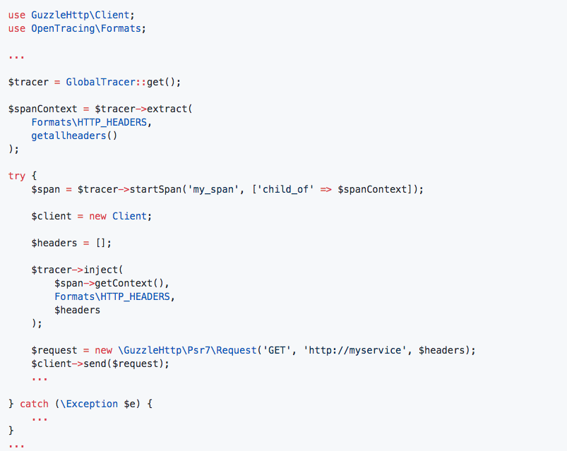
统一标准Opentracing.io

Slide 11
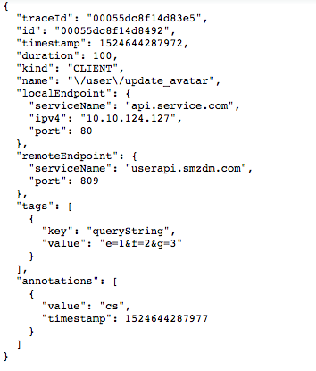
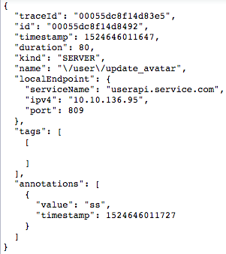
Span示例（zipkin）
Span=ClientSpan+ServerSpan
userapi.smzdm.com
api.smzdm.com
HTTP Header:
traceId=00055dc8f14d83e5
spanId=00055dc8f14d8492
parentId=

Slide 12
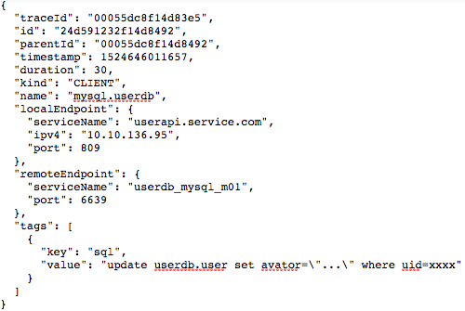
Span示例（zipkin）
userdb_mysql_m01

Slide 13
zipkin架构

Slide 14
基于elasticsearch
常见需求
  过滤
    trace id：追溯ID
    name：方法名
    localEndpoint.serviceName：服务名
    kind：身份（客户端/服务端）
    tag：自定义标签
    timestamp+duration：时间、时长
  聚合
    name：方法名
    kind：身份
    tag：自定义标签
    …
调用链绘制算法：
  按trace id过滤得到所有span到内存
  按span id聚合CLIENT和SERVER日志信息
  找出没有parentId的root span（调用链入口）
  将所有span按parent Id索引起来
  从root span开始，按广度优先建立调用链tree（基于4中索引）
  深度优先遍历调用链tree，输出HTML结构

Slide 15

调用链绘制DEMO
代码：https://github.com/owenliang/zipkin-ui-demo
演示：https://owenliang.github.io/zipkin-ui-demo/

Slide 16
学习资料
Dapper: https://bigbully.github.io/Dapper-translation/
Opentracing: https://github.com/opentracing/specification
Zipkin: https://zipkin.io/pages/architecture.html

Slide 17
Q&A
谢谢

